Slide 1


Arcadie Suceveanu, poezia
”Colind pentru Eminescu”
Mesajul de idei și sentimente.
Clasa a 6-a
Prof: Grigorii Olga
ȘB Liceul Hreațca

Slide 2

Obiective operaţionale:
O₁ – să posede cunoştinţe despre viaţa şi opera lui Arcadie Suceveanu;
O₂ – să identifice cuvintele-cheie în poezie;
O₃ – să actualizeze cunoştinţele despre genul liric, strofă;
O4 – să dezvolte lectura expresivă;
O5 – să analizeze unele expresii;
O6 – să-și îmbogățească vocabularul;
O7- să sesizeze mesajul de idei și sentimente;
O8 - să-și exprime părerea și s-o argumenteze;
O 9 - să demonstreze toleranță față de opiniile colegilor.

Slide 3

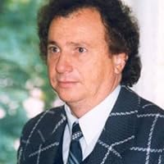
Arcadie Suceveanu, poezia „Colind pentru Eminescu”
Mesajul de idei și sentimente.

Slide 4



Lucrul în grup
1
Folosiţi-vă cunoştinţele!
Găsiţi câte un sinonim pentru cuvintele: fulguie, dalb, se ivesc, zodie, neamul.
b. Gasiţi antonime pentru cuvintele: sus,
s-aprinde, nesomn, arde, suflet.
c. Precizați sensul expresiilor „Zodia-i grea / De om și de stea...” Argumentați-vă răspunsul.

Slide 5
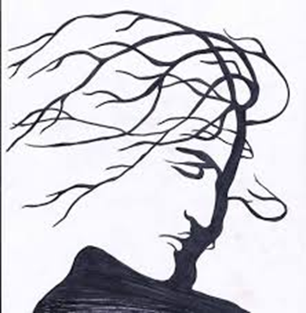
Descoperirea inductivă
prin investigare
2
Ce sugerează următoarele versuri: ”Sus în tării / În veșnicii? Stea de-nviere se-aprinde...
Ce sentimente ale eroului liric desprindem din textul acestei poezii? Argumentați-vă răspunsul.
Găsiți în poezie pasajele în care autorul ne vorbește nemijlocit de Mihai Eminescu.
Sellectați verbele din textul poeziei și observați la ce timp sunt ele. De ce autorul le folosește anume la acest timp? Argumentați-vă răspunsul.
Ce atmosferă predomină în această poezie?
Care sunt sentimentele poetului față de personalitatea lui Mihai Eminescu?
Cum își exprimă el aceste sentimente?

Slide 6
Amintiți-vă!
3
Opera lirică este opera literară în care sunt exprimate în mod direct idei, sentimente și emoții ale autorului.
Eroul liric își exprimă direct gândurile și sentimentele, fără a apela la acțiuni, întâmplări și personaje.
Strofa reprezintă un număr variabil de versuri grupate în funcție de înțelesul unitar, de metru, de rimă și de măsură.

Slide 7
4
Descoperiți!
• Puteţi afirma că poezia „Colind pentru Eminescu" este un text liric?
De ce?
• Determinaţi piciorul metric în poezie.
• Ce tip de strofă avem în poezia „Colind pentru Eminescu"?
Identificați figurile de stil din această poezie.

Slide 8
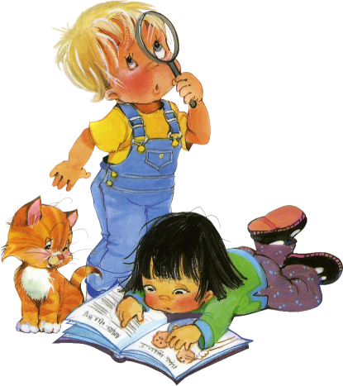

Răspunde
Aruncă
Interoghează
Metoda R.a.i.
5
Numele autorului care azi l-am studiat?
Ce ştii despre autor?
Ce poezii scrise de Arcadie Suceveanu cunoașteți?
Care poezie am studiat la lecţie?
Care alt titlu ai putea da poeziei?
Câte strofe are poezia?
Câte rânduri are fiecare strofă?
Gaseşte epitet pentru cuvântul ,,stea"
Cine este Eminescu?
Comentează versurile:
„Iarăși și iar
Miez de ghenar
Stea de-nviere aprinde.”

Slide 9


Lucrul în grup
6
1. Ce este ”colinda” și ce semnificație are cuvântul dat în această poezie?
2. Care sunt emoțiile pe care le aveți în urma lecturii acestei poezii?
3. Cum credeți, de ce în viziunea autorului numele lui Eminescu se asociază cu ”steaua de-nviere”?

Slide 10

Temă pentru acasă.
Memorați poezia „Colind pentru Eminescu”
Realizați o compunere despre iarnă, folosind și unele fragmente din opera lui Eminescu și Suceveanu, care ne descriu iarna.

